Slide 1



INVESTICE DO ROZVOJE VZDĚLÁVÁNÍ
Nové modulové výukové a inovativní programy - zvýšení kvality ve vzdělávání
CZ.1.07/1.1.10/01.0063
Tento projekt je spolufinancován Evropským sociálním fondem a státním rozpočtem ČR

Slide 2
HTML
1. část
Informatika 9. ročník
Marcela Kubátová

Slide 3
Jazyk HTML
Pomocí tohoto jazyka jsou vytvářeny jednoduché i poměrně rozsáhlé webové projekty.
Je nutné pochopit již samotné základy, zásady tvorby www stránek v jazyce HTML.
Na základě těchto znalostí pak může pokročilejší tvůrce dále stavět a rozšiřovat editační činnost.

Slide 4
Co je to HTML?
Aby se stránka zobrazila v takové podobě, v jaké ji vidíme, musí být naprogramována ve speciálním jazyce HTML.
HTML je zkratka HyperTextMarkUpLanguage
Na rozdíl od programovacích jazyků Pascal nebo C, jsou zde namísto příkazů tzv. tagy neboli značky.

Slide 5
HTML dokument
HTML dokument je pouze textový soubor, který je možné přečíst v libovolném textovém prohlížeči.
Stačí pouze napsat, uložit a stránka je hotova.
Princip HTML je neobyčejně přizpůsobivý různým počítačům, operačním systémům a prohlížečům.
Aby prohlížeč poznal, že se jedná o stránku internetu, bývá uložen s příponou HTM nebo HTML, např. index.html

Slide 6
Co může obsahovat html dokument?
běžný formátovaný text
seznamy
odkazy
tabulky
obrázky (animace)
formuláře

Slide 7
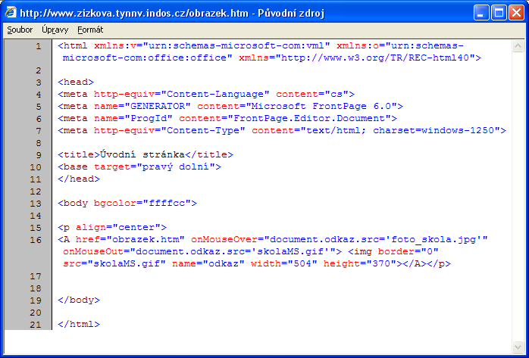
Ukázka html dokumentu

Slide 8
Rady při tvorbě HTML
Pro tvorbu používejte jednoduchý textový editor, doporučuje se poznámkový blok (nevkládá při uložení nežádoucí znaky).
Úvodní stránku ukládejte pod názvem index.html.
Stránka by měla mít hlavně informační charakter, grafiku používejte pouze v rozumné míře.
Kontrolujte, jak stránky vypadají minimálně ve dvou prohlížečích (IE, Opera, Mozilla…)

Slide 9
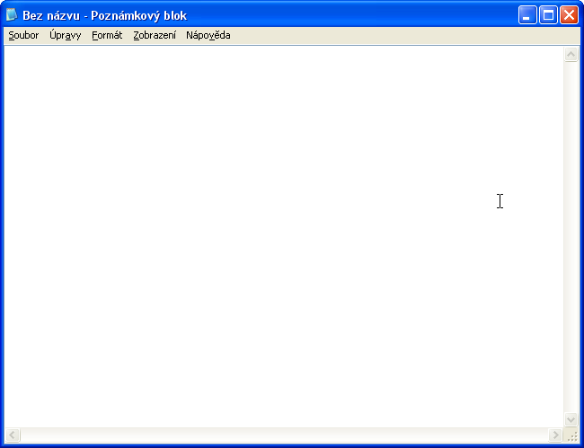
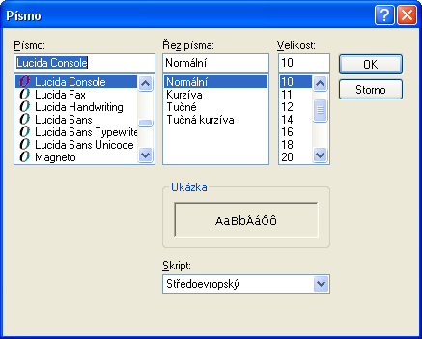
Poznámkový blok
Start – Všechny programy – Příslušenství – Poznámkový blok
Formát - Písmo

Slide 10
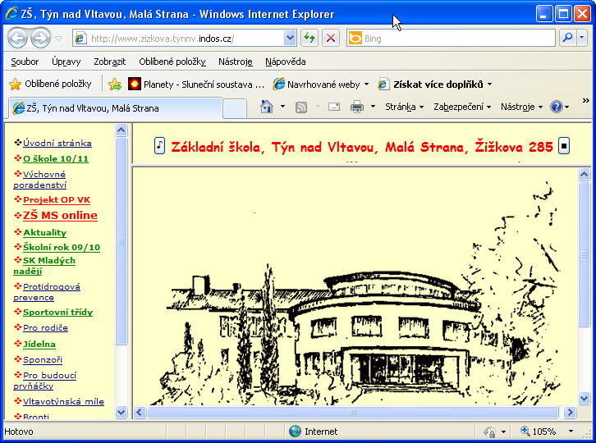
Webové prohlížeče
MS Internet Explorer

Slide 11
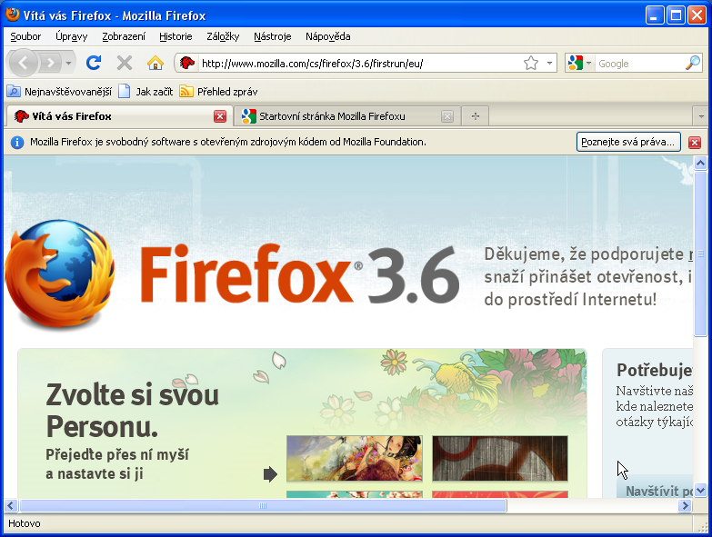
Mozilla Firefox

Slide 12
Zdroje:
Pavel Navrátil
Informatika a výpočetní technika 3
kompendium

